Slide 1

Facultad de Ciencias Sociales
y Humanística
Departamento de Ciencias Jurídicas
Asignatura: Derecho penal general II
Tema Nro.12: La autoría y la participación.
Cuestiones de estudio.
1- La relación de la autoría y la participación.
2- La autoría y la participación.
3- Coautoría.

Slide 2
La autoría y la participación.
Capitulo II: Intervención en el delito.
Artículo 20.1 La responsabilidad penal es exigible a los autores, participes y cómplices.

Slide 3
La autoría y la participación.
Autores. Art, 20.2: Ley 151/22: Son autores quienes ejecutan el hecho:
Autor: es el sujeto que va a tener una intervención directa en el hecho delictivo.
El Código Penal regula 4 forma de autoría.

Slide 4
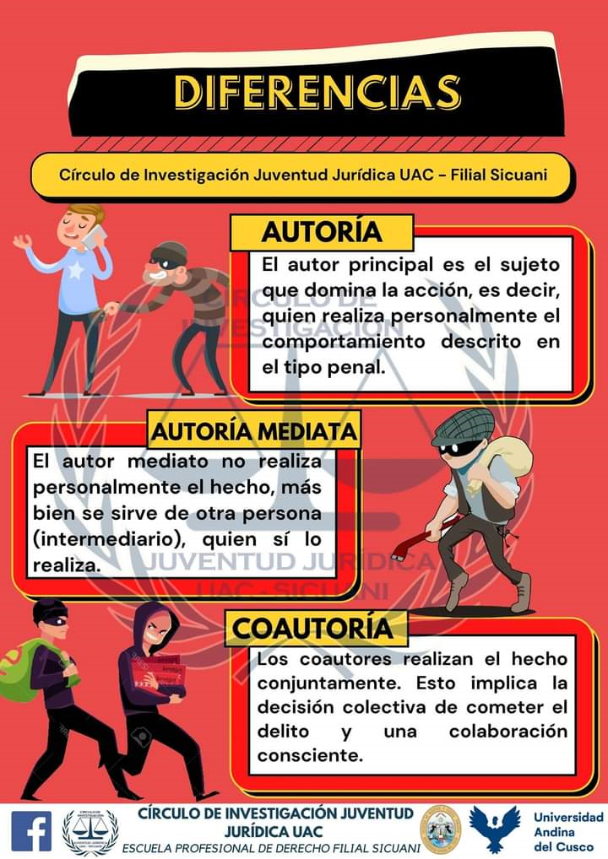
La autoría y la participación.
Autores. Art, 20.2: Ley 151/22: Son autores quienes ejecutan el hecho:
20.2 a) Por si mismos. (Autor inmediato o directo)
Se trata del sujeto que realiza todas las características de la figura de delito. (sustraer, matar, lesionar, evadir, defraudar, falsificar)

Slide 5
La autoría y la participación.
Autores. Art, 20.2: Ley 151/22: Son autores quienes ejecutan el hecho:
20.2 b) organizan el plan del delito y su ejecución. (Autor intelectual)
el que planea y dirige la ejecución sin tomar parte en su ejecución material

Slide 6
La autoría y la participación.
Autores. Art, 20.2: Ley 151/22: Son autores quienes ejecutan el hecho:
20.2 c) conjuntamente con otra u otras personas (coautoría)
Realizan el hecho conjuntamente. Implicando la decisión colectiva de cometer el delito y una colaboración consciente.

Slide 7
La autoría y la participación.
Autores. Art, 20.2: Ley 151/22: Son autores quienes ejecutan el hecho:
20.2 d) por medio de otro que no es autor o partícipe, o es inimputable, o no responde penalmente del delito por haber actuado bajo violencia o coacción, o en virtud de error al que fue inducido. (autor mediato)

Slide 8
La autoría y la participación.
Autores. Art, 20.2: Ley 151/22: Son autores quienes ejecutan el hecho:
20.2 d) (autor mediato)
Es aquel que ha causado un comportamiento previsto en la figura delictiva, sirviéndose en otra persona para la ejecución del hecho. No es el que realiza el hecho de forma personal, sino mediante de un instrumento, aun cuando es el único autor y es el que responde penalmente.

Slide 9
La autoría y la participación.
Autores. Art, 20.2: Ley 151/22: Son autores quienes ejecutan el hecho:
20.2 d) (autor mediato)
La autoría mediata requiere, por lo menos, la intervención de dos sujetos: el llamado “instrumento y el autor mediático.
Donde el instrumento va hacer un sujeto inimputable.

Slide 10
La autoría y la participación.
Autores. Art, 20.2: Ley 151/22: Son autores quienes ejecutan el hecho:
20.2 d) (autor mediato)
Donde el instrumento es un sujeto que no responde penalmente.
- Por edad,
- No responsable penalmente.
- Actuando bajo violencia o coacción.
- Inducido por error.

Slide 11
La autoría y la participación.
Participes Art, 20.3: Ley 151/22: Son participe quienes:
Participe: Todo interviniente que no puede ser autor, bien porque su realización solo entraña una aportación secundaria o bien porque le faltan requisitos de la autoría específicos del delito.
El Código Penal regula 3 forma de participación.

Slide 12
La autoría y la participación.
Participes Art, 20.3: Ley 151/22: Son participe quienes:
20.3. a) Determinan a otro penalmente responsable a cometer un delito. (Inductor o instigador)
El inductor mediante una influencia psicológica sobre otra persona penalmente responsable, le induce la decisión de cometer el hecho configurado en la ley como delito.

Slide 13
La autoría y la participación.
Participes Art, 20.3: Ley 151/22: Son participe quienes:
20.3. a) (Inductor o instigador)
Inductor: Que es quien ejerce el influjo psíquico sobre el otro para determinarlo a cometer el delito
Instigador: Que es quien bajo la influencia psíquica del inductor, ejecuta el hecho como autor material

Slide 14
La autoría y la participación.
Participes Art, 20.3: Ley 151/22: Son participe quienes:
20.3. b) cooperan en la ejecución del hecho delictivo mediante actos sin los cuales no hubiera podido cometerse (Cooperador necesario).

Slide 15
La autoría y la participación.
Participes Art, 20.3: Ley 151/22: Son participe quienes:
20.3. b) (Cooperador necesario).
Ejemplo:
Vigila mientra otro realiza el acto delictivo.
Deja una puerta abierta o dejar determinado bien al alcance del comisor para facilitar la comisión del hecho.
Requiere la intervención de la figura que se regula en el 20.2 a).

Slide 16
La autoría y la participación.
Participes Art, 20.3: Ley 151/22: Son participe quienes:
20.3. c) intervienen en el hecho delictivo en cualquiera de las formas previstas en el apartado anterior, sin ostentar la condición de sujeto especial que exige el delito para ser estimado autor. (Sujetos especiales)
Solo pueden ser cometidos por un grupo especial de personas

Slide 17
La autoría y la participación.
Complicidad: Art, 20.4: Ley 151/22: Son cómplices quienes:
Consiste en una cooperación doloso presentada al autor material del delito, mediante la realización de actos anteriores o simultáneos al hecho que faciliten o ayuden a su comisión, pero que no formen parte de los actos ejecutivos del delito.

Slide 18
La autoría y la participación.
Complicidad: Art, 20.4: Ley 151/22: Son cómplices quienes:
Forma de complicidad:
Física: proporciona o facilita medios para la mejor ejecución del hecho o coopera a la ejecución de este
Material: alienta a otro para que continúe en su intención de cometer el delito, proporcionando o facilitando informes o dando consejos para la mejor ejecución del hecho punible, prometiendo incluso hasta ayuda
El Código Penal regula 4 forma de Complicidad.

Slide 19
La autoría y la participación.
Complicidad: Art, 20.4: Ley 151/22: Son cómplices quienes:
Art. 20.4 a) Determinan a otro penalmente responsable a cometer un delito (Alentador).
Va dirigida a animar y dar valor al autor principal a la comisión del hecho delictivo mediante frases y gestos.
No lo va a inducir y va dirigido a un delito determinado y no una incitación generalizada a delinquir.

Slide 20
La autoría y la participación.
Complicidad: Art, 20.4: Ley 151/22: Son cómplices quienes:
Art. 20.4 b) proporcionan o facilitan informes o medios o dan consejos para la mejor ejecución del hecho punible. (Informante)

Slide 21
La autoría y la participación.
Complicidad: Art, 20.4: Ley 151/22: Son cómplices quienes:
Art. 20.4 b). (Informante)
Tres Supuestos:
Proporcionar o facilitar informe: Dar datos y horas precisos para la mejor ocurrencia del hecho delictivo.
Proporcionar o facilitar medios: para la mejor comisión del eco delictivo. Cuchillo, Automóvil, somníferos.
Dar consejos: para la mejor comisión del eco delictivo como vía de salida o entrada, como hacer esto, cómo actuar ante de tal situación.

Slide 22
La autoría y la participación.
Complicidad: Art, 20.4: Ley 151/22: Son cómplices quienes:
Art. 20.4 c) antes de la comisión del delito, le prometen al autor o partícipe ocultarlo, suprimir las huellas dejadas u ocultar los objetos obtenidos. (Cooperador Futuro)

Slide 23
La autoría y la participación.
Complicidad: Art, 20.4: Ley 151/22: Son cómplices quienes:
Art. 20.4 d) cooperan en la ejecución del delito de cualquier otro modo. (Cooperador)

Slide 24
Coautoría.
Coautoría
Coautoría propia
Coautoría impropia
Índole estricta
Naturaleza amplia

Slide 25
Coautoría.
Coautoría propia: Cuando cada uno de los intervinientes realiza integra y simultáneamente la misma conducta ilícita acordada para todos.
A y B puesto de muto y común acuerdo deciden hurtar y sacrificar un buey para su posterior venta de las carnes. Por lo que encamina sus pasos hacia una finca y sacrifican el animal. Vendiendo posterior las carnes y dividiendo sus ganancias.

Slide 26
Coautoría.
Coautoría impropia: cuando el hecho punible es realizado conjuntamente y con división de las tareas y actividades ilícitas, por varios sujetos:
A y B deciden realizarle el acto sexual de X y lo hacen de tal manera que A se encarga de sujetarla mientra B lleva a vía de hecho el acto.

Slide 27
Ejemplo
Francisco luego de terminar una relación amorosa con Martha debido a una infidelidad de esta. Organiza en su mente la idea de ocasionarle daño y planifica la mejor forma de hacerlo, sabiendo el que Martha regresa tarde de su trabajo y conociendo su recorrido, le propone a Frank la realización del hecho y que luego le pagaría la suma de 100.00 MLC. Por lo que Frank acepta y materializa el hecho antes planificado.
El fiscal calificó los hechos antes narrado como un delito de Agresión sexual regulado en el artículo 395.1 de la Ley 151/22.

Slide 28
Ejemplo
1- Determine la forma de participación de cada uno de los intervente en el hecho delictivo antes descrito, fundamente su respuesta y justifique conforme a derecho.
Forma de participación:
Francisco: Autor intelectual. Artículo 20.1.2 b), ya que organiza el plan del delito y su ejecución, sin tomar parte en el.
Frank: Autor inmediato o directo. Artículo 20.1.2 a) ya que ejecuta el hecho por si mismo.

Slide 29
Actividad extraclase
1- Realizar la actividad que se le va a enviar vía WhatsApp.

Slide 30
BIBLIOGRAFÍA
Código penal. Ley 62/87.
QUIRÓS PÍREZ, Renén, Manual de Derecho Penal, Editorial Félix Valera, La Habana, 1999, Tomo III.
VERA TOSTE, Yan, “Autoría y participación”, En: Temas Penales y Procesales. La Habana.

